Slide 2

Background
유전체 불안정성
- WGD (Whole Genome Doubling)
전체 유전체가 한 번 더 복제된 상태
- CIN (Chromosomal Instability)
염색체 수 & 구조 계속 불안정하게 변하는 상태
- LOH (Loss of Heterozygosity)
서로 다른 두 유전정보 중 하나가 소실된 상태
기존 평가 방법 유전체 전반의 Copy number와 Ploidy 정보 필요
↓
데이터의 한계 표적 NGS·코호트에는 유전자 Mutation 정보만 있는 경우 존재
↓
연구 질문 소수의 핵심. 유전자 Mutation만으로 유전체 불안정성을 예측할 수 있을까?
Notes:
암세포에서는 유전자 수준의 mutation도 나타나지만 염색체와 전체 유전체 수준의 변화도 함께 나타날 수 있습니다.
유전체 불안정성과 관련된 대표적인 세가지 상태로는 WGD, CIN, LOH가 있습니다.
WGD는 암세포의 전체 유전체가 한 번 더 복제된 상태이고 CIN은 염색체의 수나 구조가 계속 불안정하게 변하는 상태입니다. LOH는 같은 위치에 있던 서로다른 두 유전정보 중 하나가 소실된 상태를 말합니다.
이렇듯 유전체 불안정성은 암세포의 진화와 다양성을 보여주는 중요한 특징입니다.
그래서 저희는 유전체 불안정성에 주목하여 프로젝트를 진행하였습니다.
이러한 WGD, CIN, LOH는 특정 유전자 하나의 mutation이 아니라 염색체 전체 또는 큰 구간이 복제되거나 소실된 패턴을 확인해야 하기 때문에
위치별 DNA 사본 수인 copy number와 전체 염색체 배수성인 ploidy 정보가 필요합니다.
하지만 표적 NGS나 기존 후향적 코호트에는 mutation 정보만 있는 경우도 있습니다.
그래서 저희는 소수의 mutation만으로 유전체 불안정성 상태를 예측할 수 있는지 확인하고자 했습니다.

Slide 3

Notes:
저희 이러한 목적을 이루기 위해서 프로젝트를 세 단계로 진행해보았습니다.
먼저 첫 번째로 mutation 정보만으로 WGD, CIN, LOH와 같은 유전체 불안정성 상태를 예측할 수 있는지 확인하고자 했습니다.
그리고 여기서 실제로 예측 신호가 확인된다면, 두 번째 단계에서는 예측에 필요한 mutation 정보를 얼마나 줄일 수 있는지를 탐색했습니다. 즉, 수많은 mutation 정보를 모두 사용하지 않고도 일부 핵심 mutation만으로 예측 성능을 유지할 수 있는지를 확인했습니다.
그리고 이 과정에서 성능이 충분히 유지된다면, 최종적으로는 소수의 mutation으로 구성된 최소 Mutation Marker Panel의 가능성을 확인하는 것을 목표로 했습니다.
다시 말해, 저희는 단순히 유전체 불안정성을 예측하고 더 나아가 예측에 필요한 필수 정보만 남겨 최종적으로 소형 mutation panel로 확장할 수 있는 가능성까지 단계적으로 검증하는 방향으로 프로젝트를 설계했습니다.

Slide 4
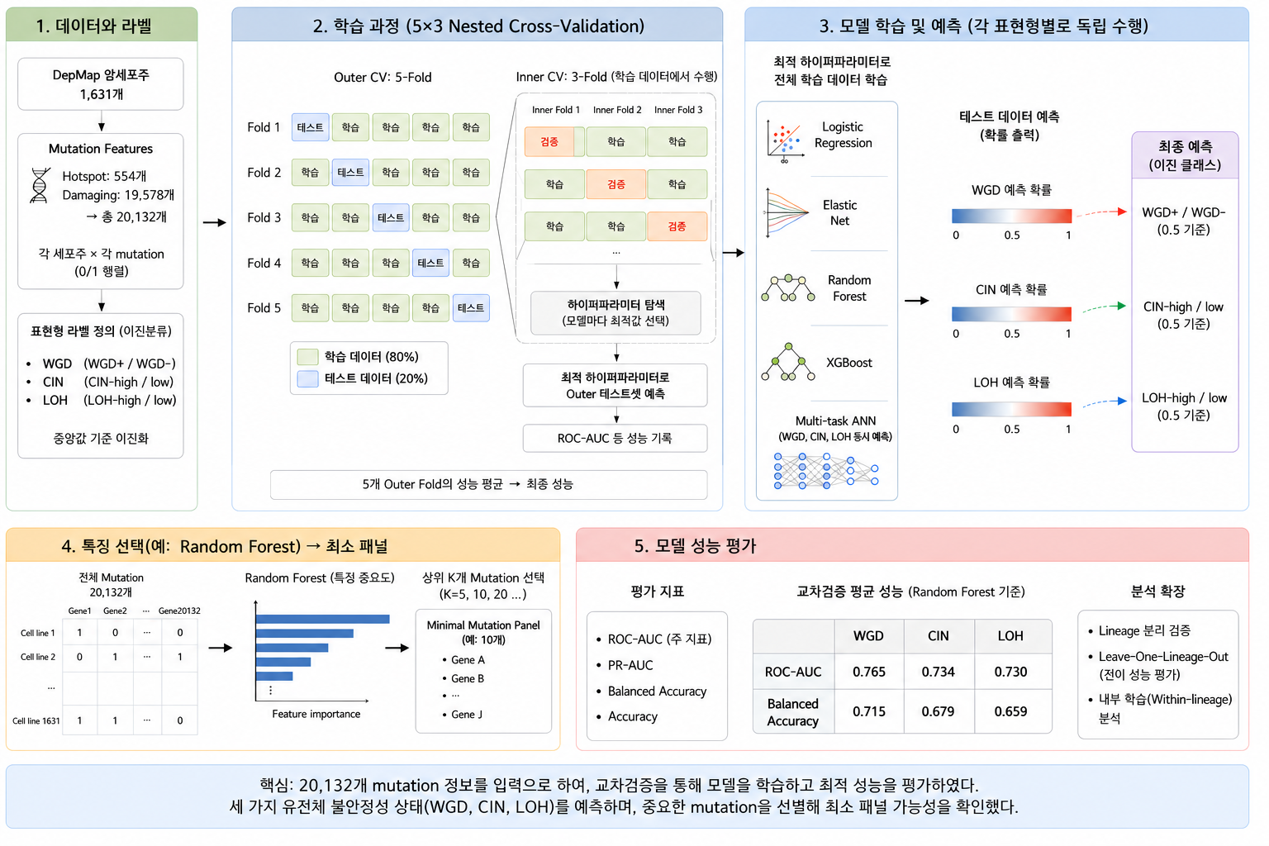
Notes:
** DepMap의 copy number 패턴으로 정의된 WGD, CIN, LOH를 정답으로 사용하고, 모델에는 copy number 정보를 제외한 유전자 변이만 입력했습니다.
이를 통해 mutation 정보만으로 유전체 불안정성 상태를 예측할 수 있는지 확인했습니다.
** DepMap 암세포주 1,631개와 약 2만 개의 mutation 정보를 사용하고, 데이터 누수를 방지하기 위해 5×3 Nested Cross-Validation을 적용했습니다.
Inner CV에서는 최적의 모델 조건을 찾고, Outer CV에서는 한 번도 학습에 사용하지 않은 데이터로 최종 성능을 평가했습니다.
5개 모델 중 Random Forest가 가장 좋은 성능을 보였으며, 이후 중요한 mutation만 선택해 10~20개 수준의 최소 패널에서도 성능이 유지되는지 확인했습니다.
-----
DepMap 암세포주 1,631개를 사용했습니다. 각 세포주를 약 2만 개의 mutation이 존재하는지 여부를 나타내는 0과 1의 데이터로 표현했습니다.
예측 대상은 유전체 불안정성을 나타내는 WGD, CIN, LOH이며, 각각을 high와 low 두 그룹으로 나눴습니다.
모델의 성능을 최대한 공정하게 평가하기 위해 5×3 Nested Cross-Validation을 사용했습니다.
바깥쪽 5-Fold 교차검증에서는 전체 데이터를 학습 데이터 80%와 테스트 데이터 20%로 나눴습니다. 이때 테스트 데이터는 최종 성능을 평가할 때만 사용했습니다.
학습 데이터 내부에서는 다시 3-Fold 교차검증을 수행해 모델의 하이퍼파라미터를 선택했습니다.
최적의 조건이 결정되면 바깥쪽 학습 데이터 전체로 모델을 다시 학습하고, 처음부터 분리해 둔 테스트 데이터의 WGD, CIN, LOH를 예측했습니다.
이 과정을 5개의 Outer Fold에서 반복하고, 각 테스트 결과의 평균을 최종 성능으로 사용했습니다.
Logistic Regression, Elastic Net, Random Forest, XGBoost, ANN을 비교했으며, WGD, CIN, LOH 각각에 대해 예측 확률을 출력했습니다.
이 중 Random Forest가 세 표현형에서 전반적으로 가장 높은 성능을 보였습니다.
마지막으로 반복적으로 중요하게 선택되는 mutation만 남겨 5개, 10개, 20개 등의 소형 패널을 만들고, 패널 크기를 줄였을 때도 예측 성능이 얼마나 유지되는지 평가했습니다.

Slide 5
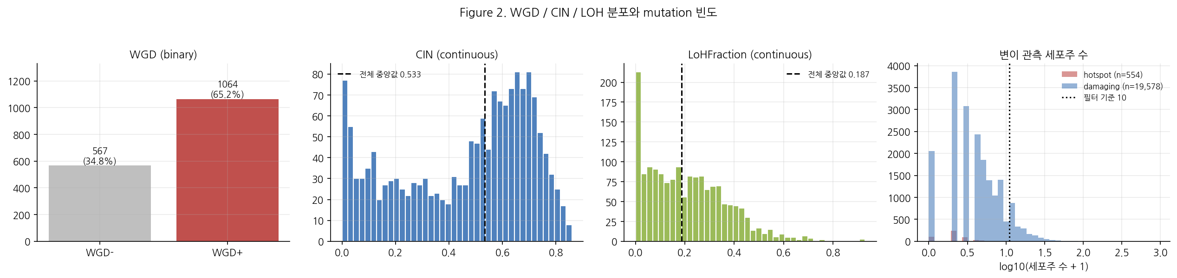

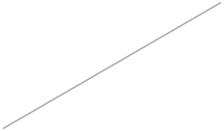



Notes:
WGD는 이진법으로 나눌 수 있는 데이터였고
CIN, LOH는 연속형 수치형 데이터였는데 중앙값을 기준으로 이진법으로 나눠서 기존보다 크면 1, 작으면 0으로 학습에 사용함.
변이 관측 세포주수 -> 1.0 이상 값 10개보다 적은 세포주에서만 나타나는 희귀한 mutation으로 구분되기 때문에 제거 후 사용
----
연속적인 숫자들을 맞추고 싶은 걸루
WGD -> 분류문제 / 나머지 -> 연속형 수치형 데이터. 회귀문제. 임의로 분류문제로 바꾼거라 성능 낮아질 수도 있음. 그게 정상적인 형태…
연속형 분포. LoH는 깔끔한 편. CIN는 덩어리를 쪼개서 봐야할 수도.
모델을 학습하기 전에 먼저 WGD, CIN, LOH 라벨의 분포를 확인했습니다. 세 표현형의 양성·음성 비율과 연속형 지표의 분포가 서로 다르기 때문에, 단순 정확도만으로는 모델을 평가하기 어렵다고 판단했습니다. 따라서 이후 모델 평가에서는 ROC-AUC와 함께 PR-AUC, Balanced Accuracy를 같이 확인했습니다.

Slide 6
Notes:
ROC-AUC는 양성과 음성을 전반적으로 얼마나 잘 구분하는지를 나타내고, PR-AUC는 실제 양성을 얼마나 정확하게 찾아내는지를 보여줍니다.
오차막대는 fold 표준편차를 의미
WGD는 양성 비율이 높아 PR-AUC 기준선도 약 0.65을 기준으로 두었고, 표현형 간 비교는 ROC-AUC를 중심으로 하고 PR-AUC는 같은 표현형 내 모델 비교에 활용했습니다.
PR-AUC의 무작위 기준은 0.5로 고정되지 않고 양성 비율에 따라 달라집니다.
WGD+: 65.2% → 무작위 기준 약 0.65
CIN-high·LOH-high: 약 50% → 무작위 기준 약 0.50

Slide 7
Notes:
이 그림은 5-fold 교차검증에서 반복적으로 선택된 유전자 변이를 보여줍니다.
TP53가 세 표현형에서 가장 안정적으로 선택됐고, RB1 등 기존 유전체 불안정성 관련 유전자도 확인되어 모델의 생물학적 타당성을 뒷받침했습니다.
또한 PDS5B, PITX1, SLFN11 같은 비전형적 후보도 발견됐습니다. 다만 ID3처럼 암종 특성을 반영하거나, TTN처럼 전체 돌연변이량을 대신 나타낸 유전자도 있을 수 있습니다.
따라서 새로운 원인 유전자를 확정했다기보다, 반복적으로 재현되는 예측 바이오마커 후보를 선별한 결과로 해석했습니다.
* 전체적으로는 중복을 포함해 **58개 항목 중 11개(약 19%)**
* fold 1.0에서 연관성 낮음인 유전자
- WGD: fold 1.0인 19개 중 4개
LRP1B, TTN, GNA13, RPL22
- CIN: 21개 중 4개
LRP1B, MUC19, TTN, RYR2
- LOH: 18개 중 3개
MUC19, RPL22, TTN
Damaging mutation (dmg) 단백질 기능을 손상시킬 가능성이 높은 변이입니다. 대표적으로 frameshift, nonsense, splice-site 변이와 기능 손상으로 예측된 missense 변이가 포함됩니다. 주로 종양억제유전자의 기능 상실을 반영합니다. 예: TP53 (dmg), RB1 (dmg)
Hotspot mutation (hs) 여러 암 샘플에서 특정 위치에 반복적으로 나타나는 변이입니다. 선택적으로 증가한 변이이므로 암 발생을 촉진하는 활성화 변이일 가능성이 높으며, 주로 종양유전자에서 관찰됩니다. 예: BRAF V600E, KRAS G12D, PIK3CA H1047R
핵심 차이는 dmg는 기능 손상 가능성, hs는 특정 위치에서의 반복 발생성을 기준으로 한다는 점입니다. 두 범주는 겹칠 수 있음

Slide 8
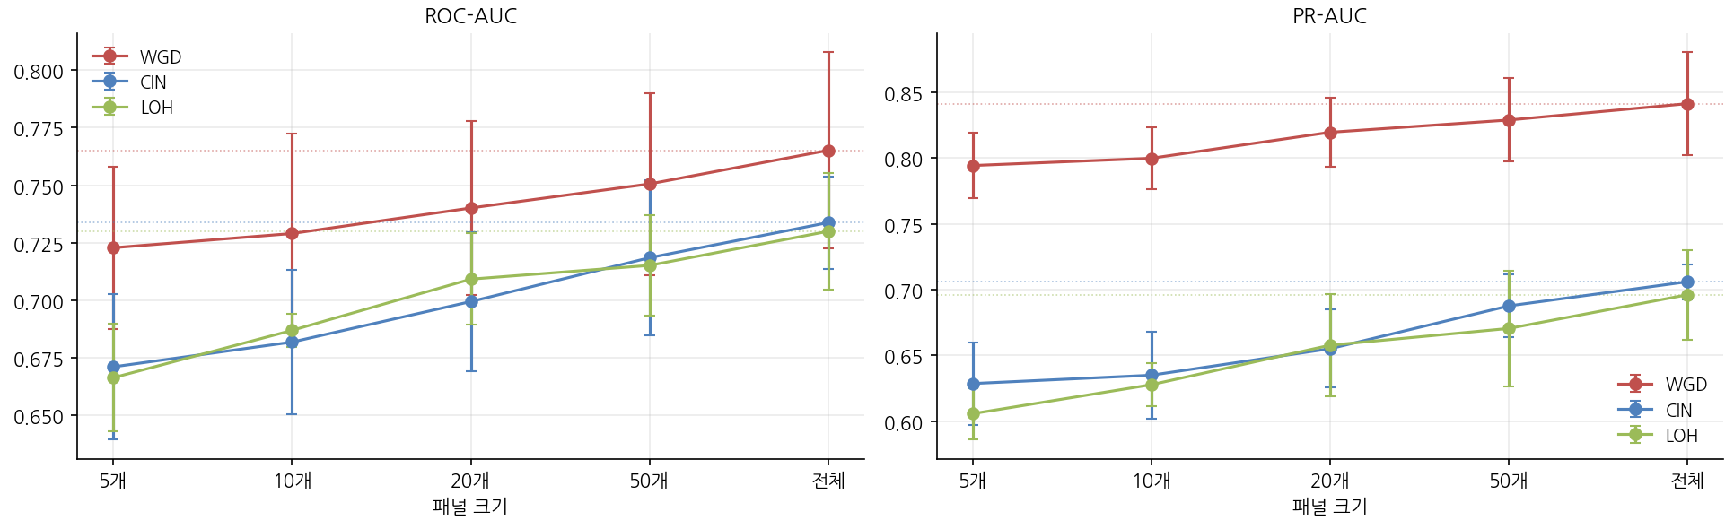

Slide 9
Notes:
데이터 쪼개는 방법
알고리즘이 잘 맞추는 데이터가 들어있는 경우가 있을 수 있음. 왼쪽이 그런 경우.
우리가 원하는 데이터가 충분히 들어가지 않으면 오른쪽처럼 떨어짐. -> 데이터 불균형을 보여주는 것.
우리가 원하는 여러가지 암종의 데이터가 충분하지 않은 상태이다.
“각 암마다 데이터가 충분하면 성능이 올라갈 가능성이 있다고 생각했다.”
암종을 완전히 분리하면 Random Forest의 평균 ROC-AUC가 약 0.05~0.07 감소했지만, 모두 무작위 수준보다는 높은 성능을 유지했다.
그러나 한 암종씩 완전히 제외해 평가한 결과, 암종에 따라 성능 편차가 매우 컸고 일부 암종에서는 무작위 수준 이하로 감소했다.
따라서 mutation 기반 예측 신호는 일부 암종을 넘어 일반화되지만, 모든 암종에서 동일하게 작동하는 범암종 바이오마커라고 보기는 어렵다.
생물학적 의미와 기계학습 의미 나눠서
생물학적으로는 유전체 불안정성 특성의 관계가 모든 암종에서 동일하지 않을 수 있다는 가능성을 데이터를 통해 확인
기계학습적으로는..

Slide 10

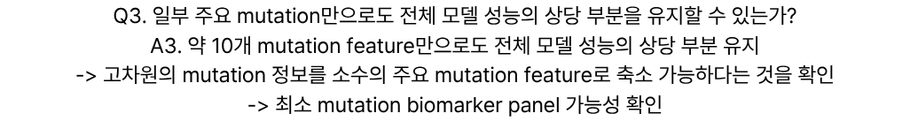


Slide 11


Slide 12
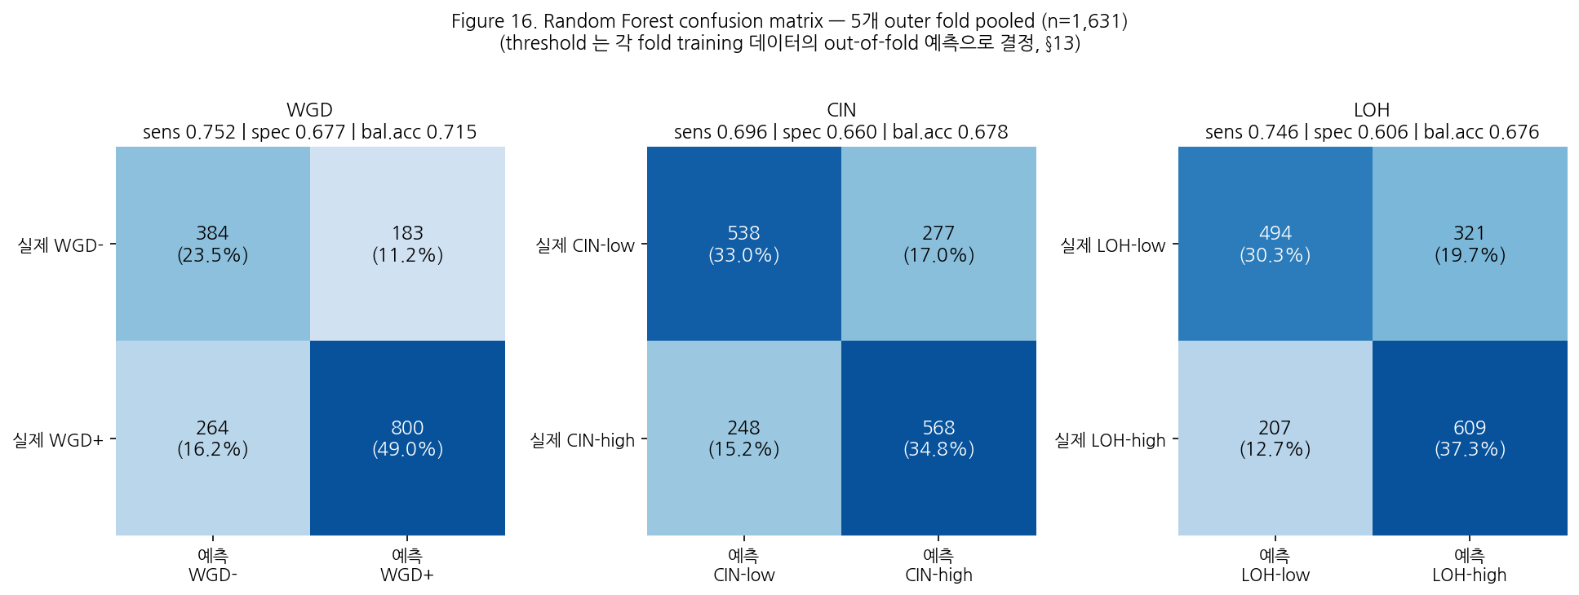
[APPENDIX] 전체 Random Forest의 오류 구조
WGD의 균형정확도가 가장 높았다(0.715). CIN·LOH는 민감도보다 특이도가 낮아 low 샘플을 high로 예측하는 오류가 상대적으로 많았다.
Notes:
핵심 결과의 검증 및 해석 자료
WGD의 균형정확도가 가장 높았다(0.715). CIN·LOH는 민감도보다 특이도가 낮아 low 샘플을 high로 예측하는 오류가 상대적으로 많았다.
[Sources]
- source deck: 결과_정리_AI_bio_project_1조_발표용_수정본.pptx
- results figure: /Users/wjo9956/Desktop/범부처/AI 바이오데이터 팀프로젝트/AI-bio-proj-team-1-main/results/figures/fig16_rf_confusion_matrix.png

Slide 13
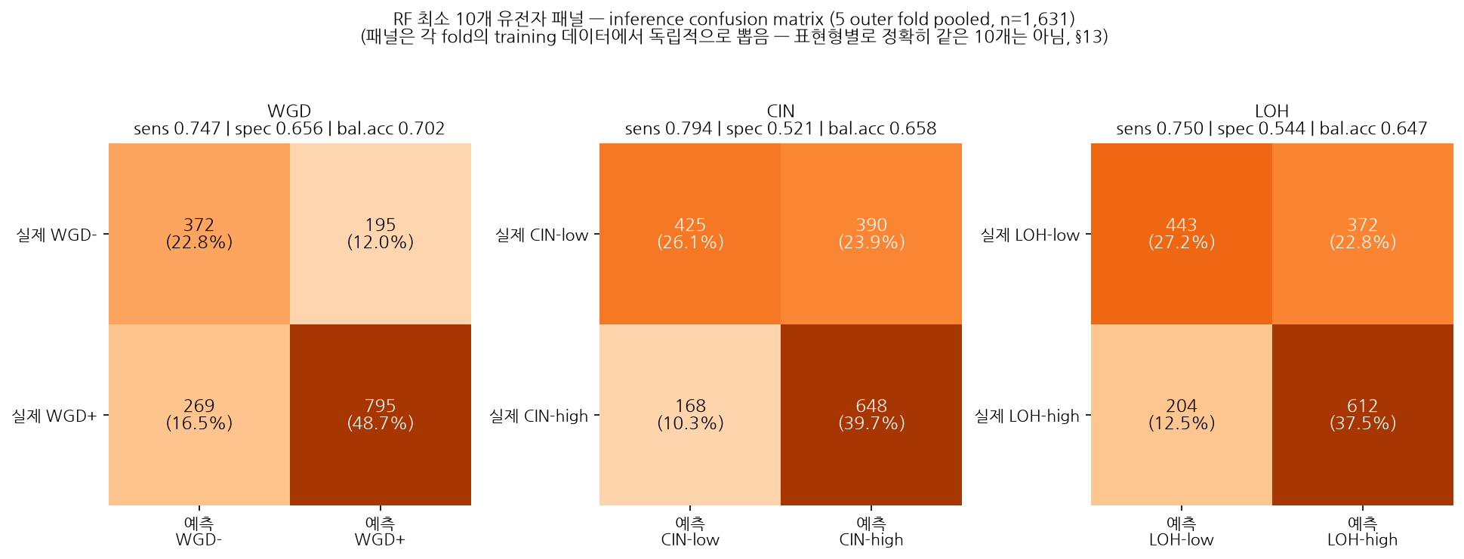
[APPENDIX] 10개 패널의 오류 구조
WGD 성능은 거의 유지됐지만 CIN·LOH에서 특이도가 감소해 위양성이 증가했다. 각 fold에서 독립적으로 뽑은 10개이므로 하나의 고정 패널은 아니다.
Notes:
핵심 결과의 검증 및 해석 자료
WGD 성능은 거의 유지됐지만 CIN·LOH에서 특이도가 감소해 위양성이 증가했다. 각 fold에서 독립적으로 뽑은 10개이므로 하나의 고정 패널은 아니다.
[Sources]
- source deck: 결과_정리_AI_bio_project_1조_발표용_수정본.pptx
- results figure: /Users/wjo9956/Desktop/범부처/AI 바이오데이터 팀프로젝트/AI-bio-proj-team-1-main/results/figures/fig19_rf_panel10_confusion_matrix.png

Slide 14
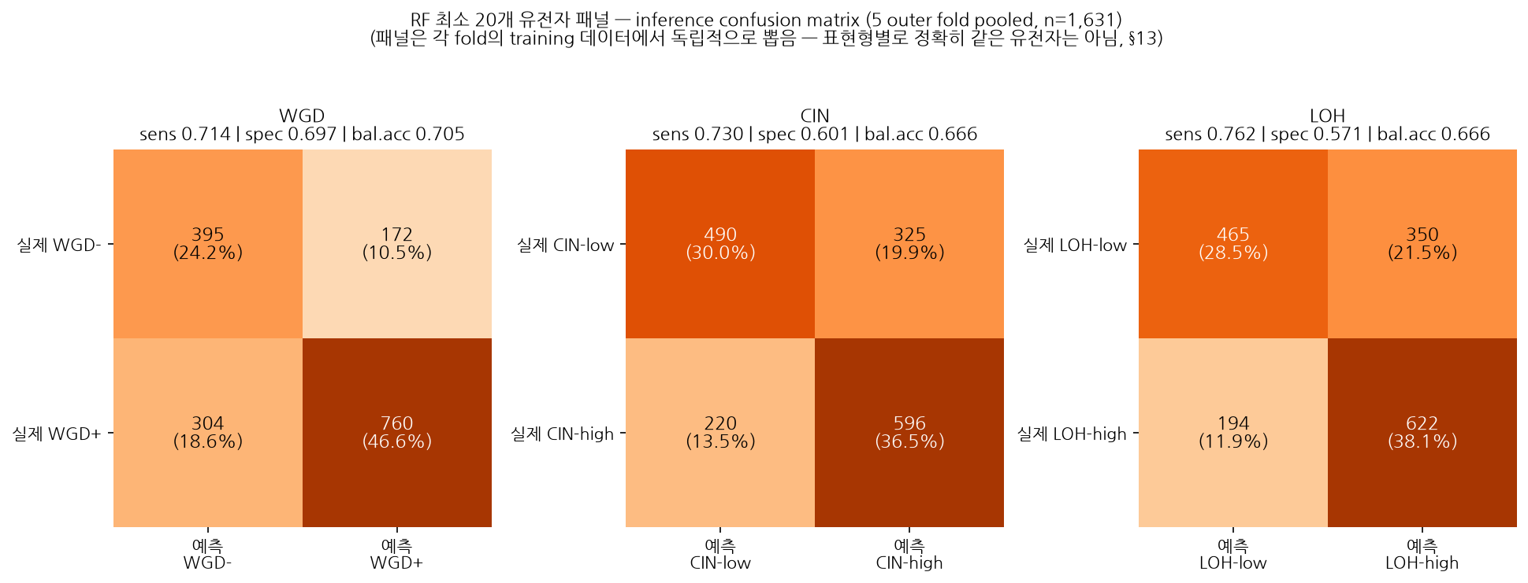
[APPENDIX] 20개 패널은 CIN·LOH의 균형을 보완
균형정확도는 WGD 0.705, CIN 0.666, LOH 0.666이었다. 10개 패널보다 CIN·LOH의 민감도–특이도 균형이 안정적이다.
Notes:
핵심 결과의 검증 및 해석 자료
균형정확도는 WGD 0.705, CIN 0.666, LOH 0.666이었다. 10개 패널보다 CIN·LOH의 민감도–특이도 균형이 안정적이다.
[Sources]
- source deck: 결과_정리_AI_bio_project_1조_발표용_수정본.pptx
- results figure: /Users/wjo9956/Desktop/범부처/AI 바이오데이터 팀프로젝트/AI-bio-proj-team-1-main/results/figures/fig20_rf_panel20_confusion_matrix.png

Slide 15
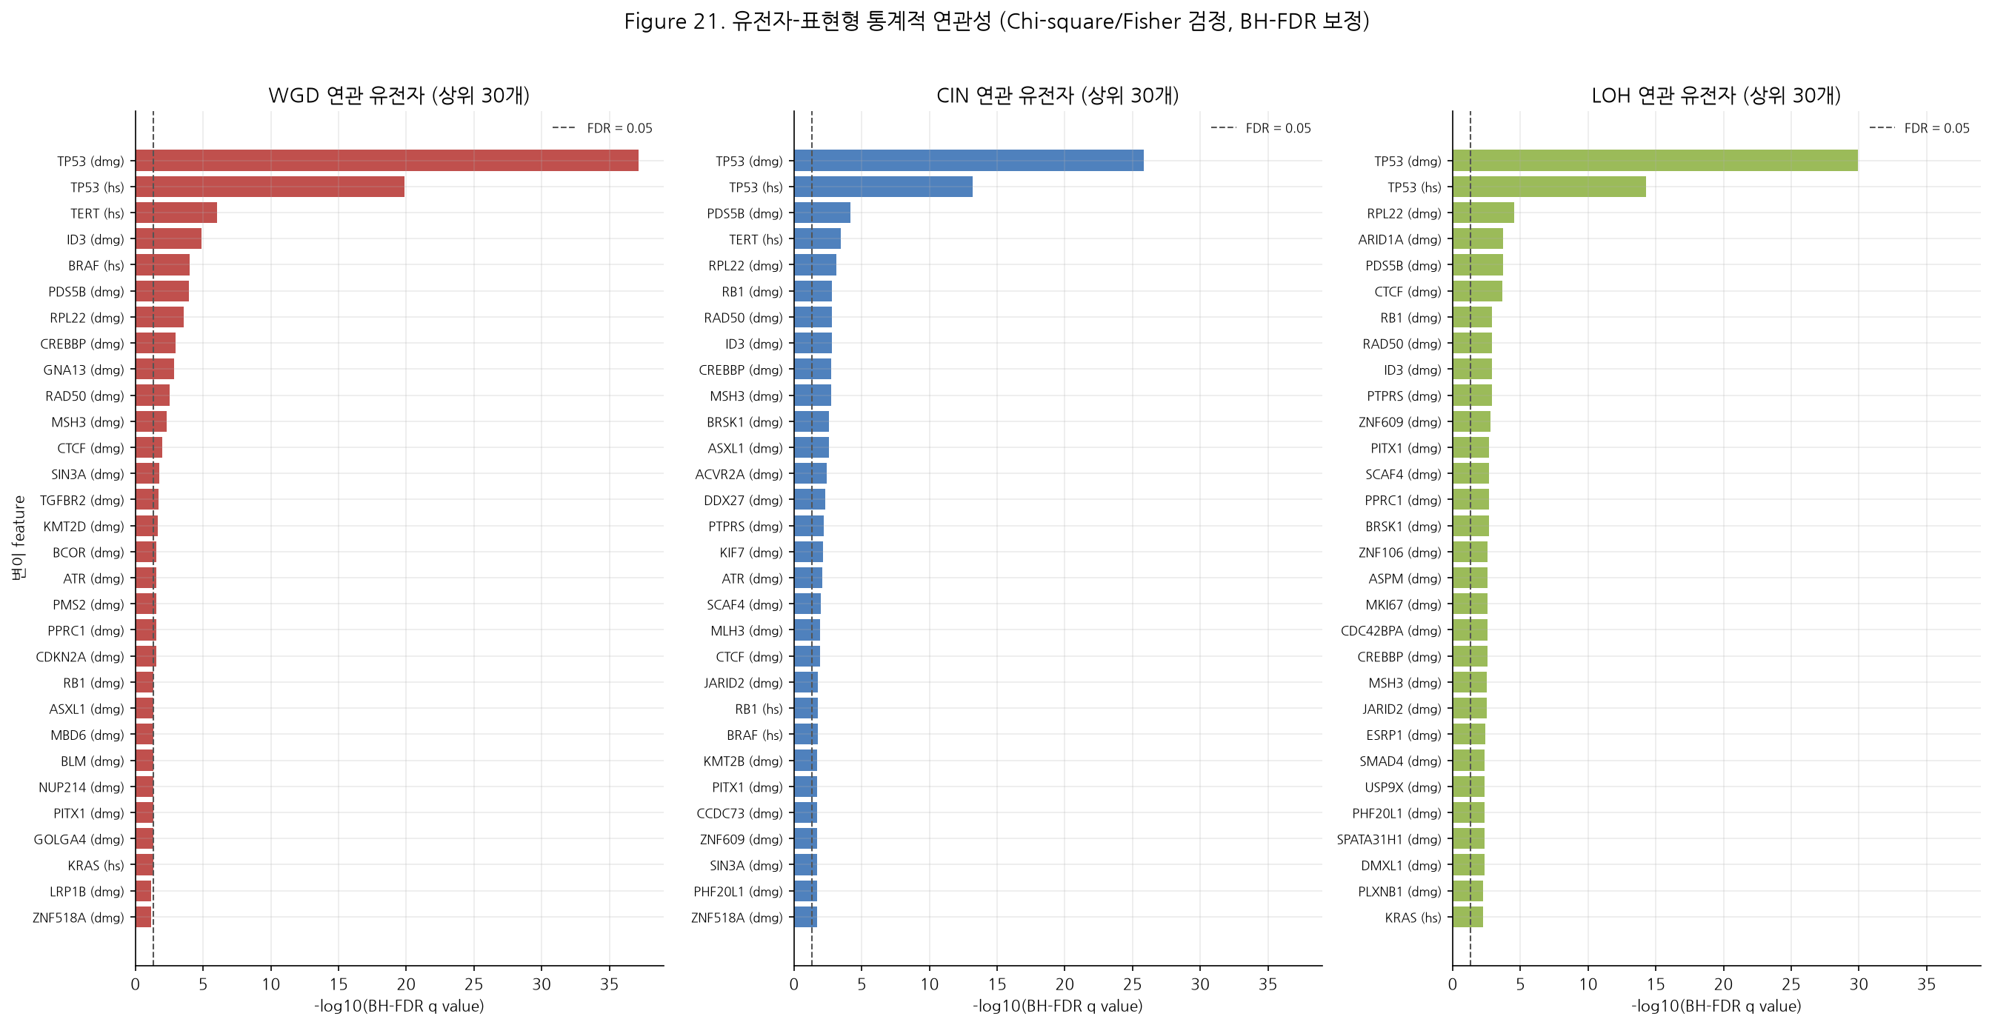
[APPENDIX] 표현형과 통계적으로 연관된 mutation
Random Forest가 중요하다고 판단한 유전자 중 절반 이상이 별도의 통계 검정에서도 유의하게 나왔다.
특히 TP53, ID3, CREBBP, RB1 등이 반복해서 겹치므로,
모델이 우연한 패턴만 학습한 것이 아니라 실제 데이터에 존재하는 연관성을 어느 정도 포착했다는 근거가 된다.
Notes:
핵심 결과의 검증 및 해석 자료
Random Forest는 여러 유전자를 동시에 사용해 예측하는 모델인 반면, 이 통계 검정은 기본적으로 각 유전자를 하나씩 독립적으로 비교합니다.
그래서 두 방법에서 같은 유전자가 나오면, “모델 내부에서만 중요했던 변수가 아니라 개별 통계 비교에서도 연관성이 확인됐다”는 보강 근거가 됩니다.
TP53 변이가 세 표현형에서 가장 강한 연관성을 보였다. 다만 통계적 연관성은 인과성이나 교차검증에서의 선택 안정성을 의미하지 않는다.
카이제곱 검정(Chi-square test): 표본 수가 충분할 때 두 항목이 서로 독립인지 검정
Fisher의 정확 검정(Fisher’s exact test): 표본 수가 작거나 특정 칸의 빈도가 낮을 때 사용
오즈비(OR): 변이가 있을 때 WGD·CIN·LOH가 나타날 가능성이 얼마나 커지거나 작아지는지 표시OR > 1: 변이가 해당 현상과 양의 연관
OR < 1: 변이가 해당 현상과 음의 연관
95% 신뢰구간(CI): OR 추정치의 불확실성
p-value: 우연히 이런 차이가 관찰될 가능성
FDR 보정: 수천 개 유전자를 동시에 검사하면서 생기는 거짓 양성을 줄이는 다중검정 보정
[Sources]
- source deck: 결과_정리_AI_bio_project_1조_발표용_수정본.pptx
- results figure: /Users/wjo9956/Desktop/범부처/AI 바이오데이터 팀프로젝트/AI-bio-proj-team-1-main/results/figures/fig21_mutation_association.png

Slide 16
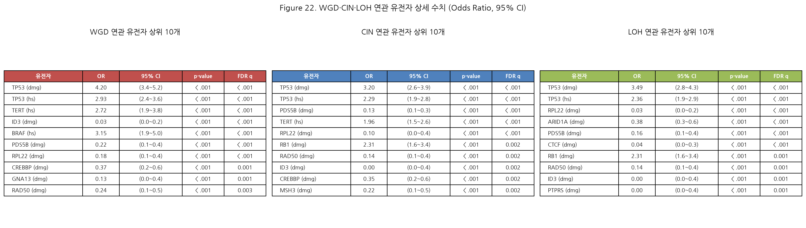
[APPENDIX] Mutation 연관성의 효과크기와 보정 유의확률
RF 분석에서 TP53, ID3, BRAF, RB1, CREBBP가 세 표현형의 공통 중요 변수로 확인됨
통계검정 결과, TP53은 양의 연관성, ID3는 음의 연관성이 세 표현형에서 공통적으로 나타남
RF 중요도는 연관성의 방향이 아닌 예측 기여도를 의미하므로, 두 결과는 상호 보완적임
Notes:
핵심 결과의 검증 및 해석 자료
상위 연관 변이의 정확한 빈도·효과크기·BH-FDR 값을 확인하는 표다. 개별 유전자 관련 질문에 답하기 위한 상세 근거로 사용한다.
Random Forest 분석에서는 TP53, ID3(damaging), BRAF(hotspot), RB1(damaging), CREBBP(damaging)이 WGD, CIN, LOH를 예측하는 공통 중요 변수로 확인되었다.
유전자별 통계검정 결과, TP53 변이는 세 표현형 모두와 양의 연관성을 보인 반면, ID3(damaging)은 세 표현형 모두와 음의 연관성을 보였다.
BRAF(hotspot)은 WGD와 양의 연관성을, RB1(damaging)은 CIN 및 LOH와 양의 연관성을 나타냈으며, CREBBP(damaging)은 WGD 및 CIN과 음의 연관성을 보였다.
통계검정 상위 10개에 포함되지 않은 경우에도 연관성이 없다고 단정할 수는 없다.
Random Forest의 변수 중요도는 연관성의 방향이 아니라 예측 기여도를 나타내기 때문에, 음의 연관성을 가진 유전자도 중요한 예측 변수로 선택될 수 있다.
따라서 두 분석 결과는 서로 상충하기보다, 공통 유전자들이 각기 다른 방향과 방식으로 세 표현형의 예측에 기여한다는 것을 보여준다.
[Sources]
- source deck: 결과_정리_AI_bio_project_1조_발표용_수정본.pptx
- results figure: /Users/wjo9956/Desktop/범부처/AI 바이오데이터 팀프로젝트/AI-bio-proj-team-1-main/results/figures/fig22_mutation_association_tables.png

Slide 17
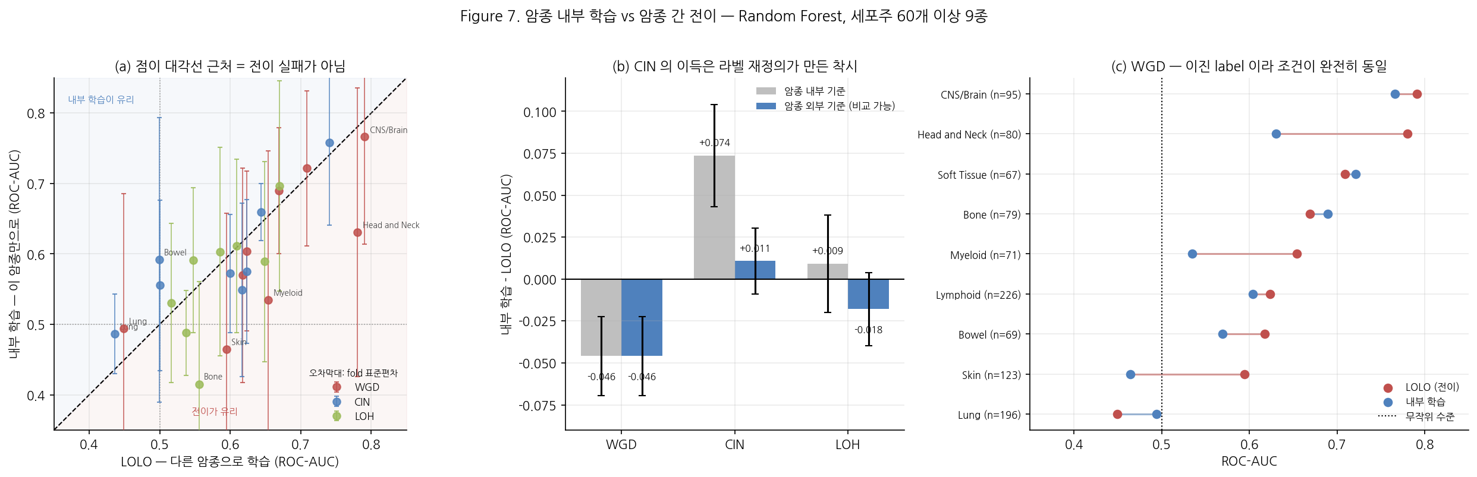
[APPENDIX] 암종 내부 학습과 암종 간 전이의 차이
암종 내부 성능과 LOLO 성능의 관계는 약했고 암종별 편차가 컸다. CIN은 라벨을 암종 내부에서 다시 정의하면 일부 차이가 줄어든다.
Notes:
핵심 결과의 검증 및 해석 자료
암종 내부 성능과 LOLO 성능의 관계는 약했고 암종별 편차가 컸다. CIN은 라벨을 암종 내부에서 다시 정의하면 일부 차이가 줄어든다.
[Sources]
- source deck: 결과_정리_AI_bio_project_1조_발표용_수정본.pptx
- results figure: /Users/wjo9956/Desktop/범부처/AI 바이오데이터 팀프로젝트/AI-bio-proj-team-1-main/results/figures/fig7_lineage_specific.png

Slide 18
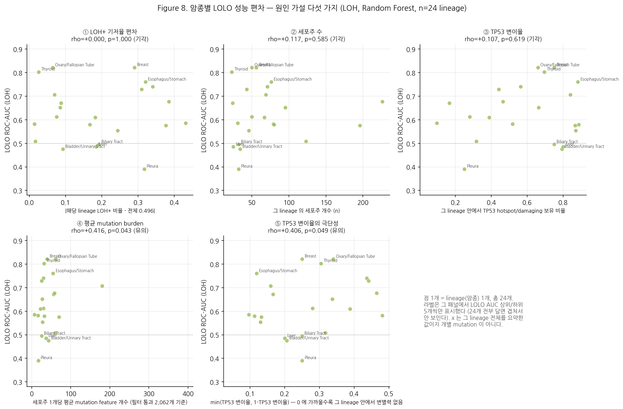
[APPENDIX] LOH의 lineage 성능 차이에 대한 탐색
LOH에서는 mutation burden과 TP53 변이율의 극단성이 성능과 명목상 연관됐다. 다중가설 보정 전 탐색 결과이므로 원인으로 단정할 수 없다.
Notes:
탐색적 확장 결과
LOH에서는 mutation burden과 TP53 변이율의 극단성이 성능과 명목상 연관됐다. 다중가설 보정 전 탐색 결과이므로 원인으로 단정할 수 없다.
[Sources]
- source deck: 결과_정리_AI_bio_project_1조_발표용_수정본.pptx
- results figure: /Users/wjo9956/Desktop/범부처/AI 바이오데이터 팀프로젝트/AI-bio-proj-team-1-main/results/figures/fig8_lineage_hypotheses_random_forest_loh.png

Slide 19
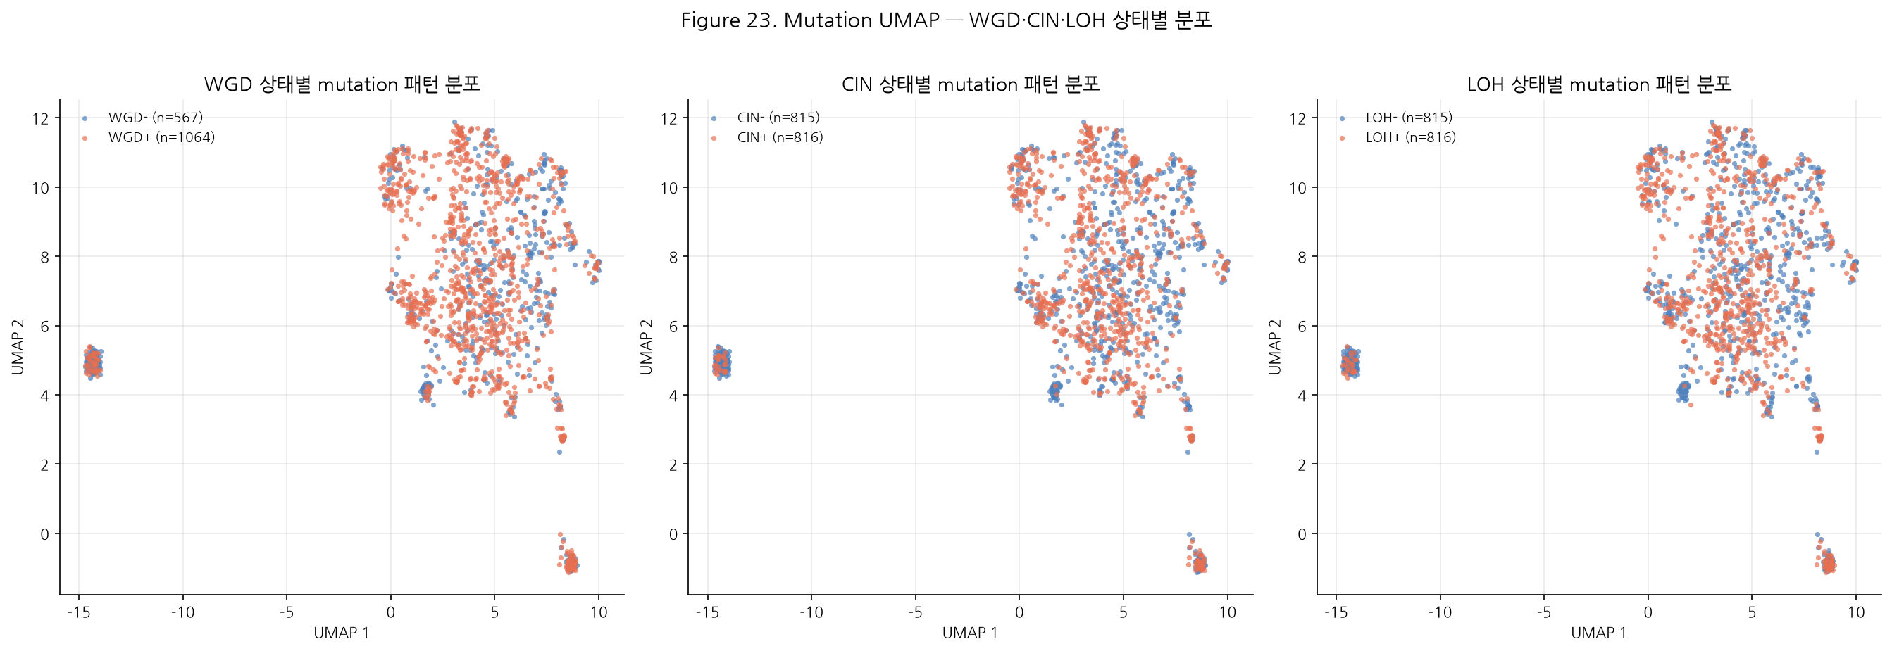
[APPENDIX] Mutation 공간에서 표현형이 완전히 분리되지는 않는다
WGD·CIN·LOH의 high/low가 UMAP에서 크게 겹친다. 이는 mutation만으로 얻은 예측 성능이 중간 수준인 이유와 일치한다.
Notes:
핵심 결과의 검증 및 해석 자료
WGD·CIN·LOH의 high/low가 UMAP에서 크게 겹친다. 이는 mutation만으로 얻은 예측 성능이 중간 수준인 이유와 일치한다.
[Sources]
- source deck: 결과_정리_AI_bio_project_1조_발표용_수정본.pptx
- results figure: /Users/wjo9956/Desktop/범부처/AI 바이오데이터 팀프로젝트/AI-bio-proj-team-1-main/results/figures/fig23_mutation_umap.png

Slide 20
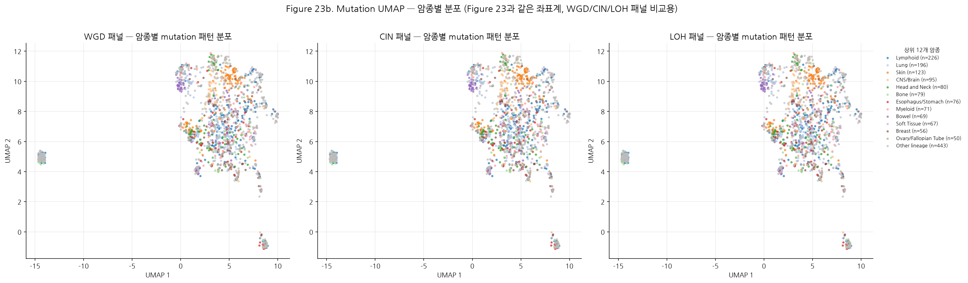
[APPENDIX] Mutation 공간에는 암종 구조도 함께 존재한다
일부 UMAP 군집이 암종에 따라 달라진다. 모델이 표현형 신호뿐 아니라 lineage 관련 mutation 분포를 학습할 가능성을 보여준다.
Notes:
핵심 결과의 검증 및 해석 자료
일부 UMAP 군집이 암종에 따라 달라진다. 모델이 표현형 신호뿐 아니라 lineage 관련 mutation 분포를 학습할 가능성을 보여준다.
[Sources]
- source deck: 결과_정리_AI_bio_project_1조_발표용_수정본.pptx
- results figure: /Users/wjo9956/Desktop/범부처/AI 바이오데이터 팀프로젝트/AI-bio-proj-team-1-main/results/figures/fig23b_mutation_umap_lineage.png

Slide 21
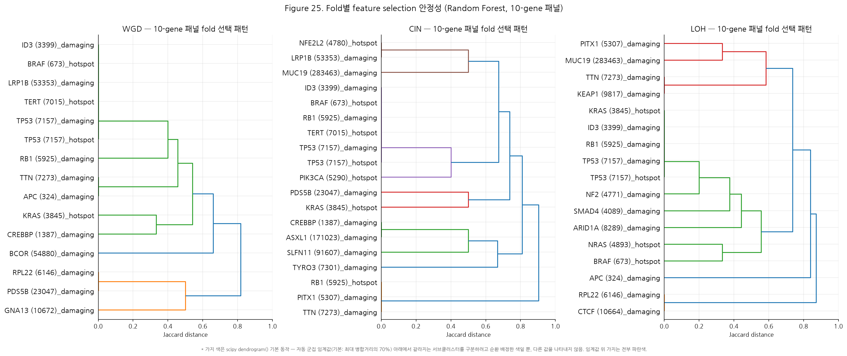
[APPENDIX] 10개 패널의 fold별 선택 구조
반복 선택되는 유전자군은 있지만 표현형과 fold에 따라 조합이 달라진다. 최소 패널을 하나의 확정 유전자 목록으로 해석하면 안 된다.
Notes:
핵심 결과의 검증 및 해석 자료
반복 선택되는 유전자군은 있지만 표현형과 fold에 따라 조합이 달라진다. 최소 패널을 하나의 확정 유전자 목록으로 해석하면 안 된다.
[Sources]
- source deck: 결과_정리_AI_bio_project_1조_발표용_수정본.pptx
- results figure: /Users/wjo9956/Desktop/범부처/AI 바이오데이터 팀프로젝트/AI-bio-proj-team-1-main/results/figures/fig25_selection_dendrogram_random_forest_panel10.png

Slide 22
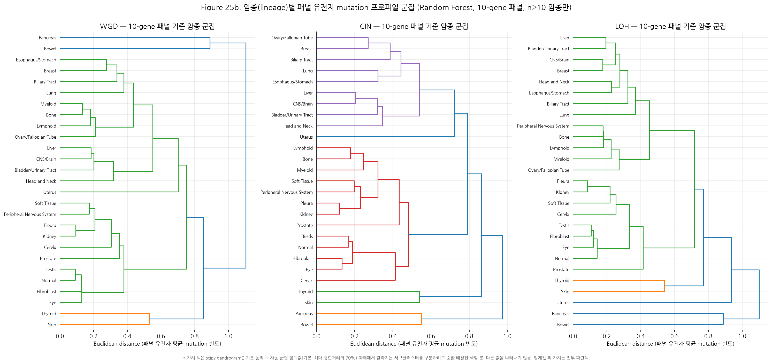
[APPENDIX] Lineage별 패널 mutation 프로파일
암종들은 10개 패널 mutation 빈도에 따라 서로 다른 군집을 형성한다. 이러한 분포 차이가 암종 간 일반화 성능 저하의 한 원인이 될 수 있다.
Notes:
핵심 결과의 검증 및 해석 자료
암종들은 10개 패널 mutation 빈도에 따라 서로 다른 군집을 형성한다. 이러한 분포 차이가 암종 간 일반화 성능 저하의 한 원인이 될 수 있다.
[Sources]
- source deck: 결과_정리_AI_bio_project_1조_발표용_수정본.pptx
- results figure: /Users/wjo9956/Desktop/범부처/AI 바이오데이터 팀프로젝트/AI-bio-proj-team-1-main/results/figures/fig25b_lineage_dendrogram_random_forest_panel10.png

Slide 23
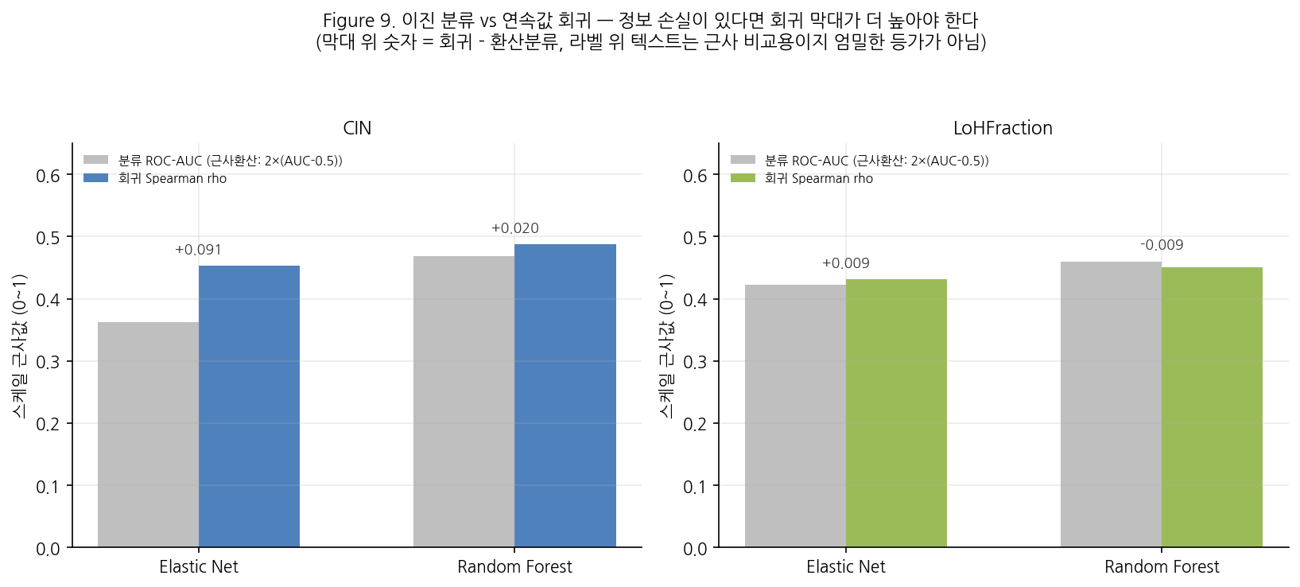
[APPENDIX · 탐색] 이진분류와 연속값 회귀 비교
연속값을 직접 예측해도 정보가 크게 개선되지는 않았다. 분류 AUC 환산값과 Spearman ρ는 동일 지표가 아니므로 방향성 비교로만 본다.
Notes:
탐색적 확장 결과
연속값을 직접 예측해도 정보가 크게 개선되지는 않았다. 분류 AUC 환산값과 Spearman ρ는 동일 지표가 아니므로 방향성 비교로만 본다.
[Sources]
- source deck: 결과_정리_AI_bio_project_1조_발표용_수정본.pptx
- results figure: /Users/wjo9956/Desktop/범부처/AI 바이오데이터 팀프로젝트/AI-bio-proj-team-1-main/results/figures/fig9_regression_vs_classification.png

Slide 24
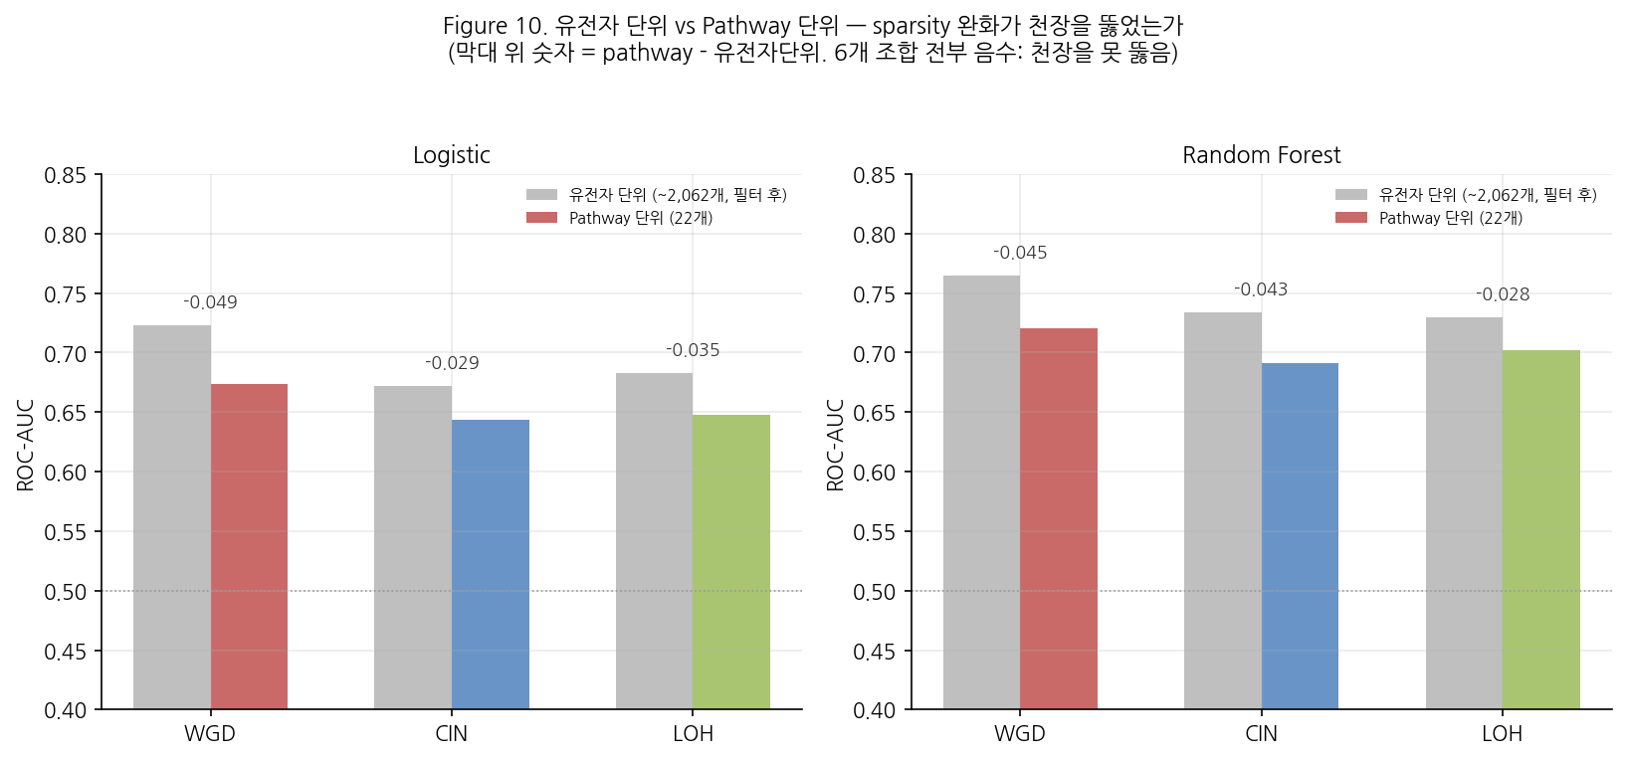
[APPENDIX · 탐색] Pathway 집계는 유전자 단위 성능을 넘지 못했다
22개 pathway로 희소성을 완화했지만 6개 모델–표현형 조합 모두 유전자 단위보다 ROC-AUC가 0.028~0.049 낮았다.
Notes:
탐색적 확장 결과
22개 pathway로 희소성을 완화했지만 6개 모델–표현형 조합 모두 유전자 단위보다 ROC-AUC가 0.028~0.049 낮았다.
[Sources]
- source deck: 결과_정리_AI_bio_project_1조_발표용_수정본.pptx
- results figure: /Users/wjo9956/Desktop/범부처/AI 바이오데이터 팀프로젝트/AI-bio-proj-team-1-main/results/figures/fig10_pathway_vs_gene.png

Slide 25
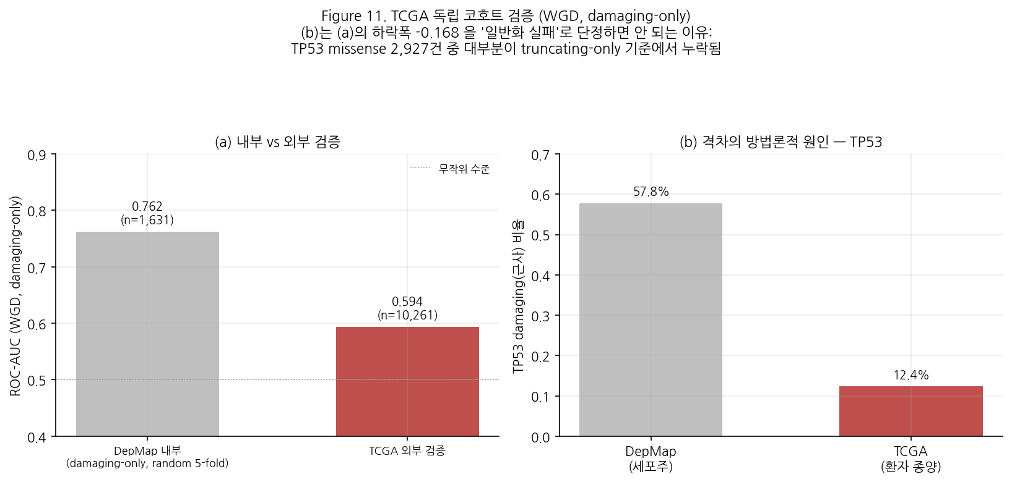
[APPENDIX · 탐색] TCGA 외부 검증은 데이터 정의 차이에 민감했다
TCGA ROC-AUC는 0.594로 내부 성능보다 낮았다. TP53 coverage와 damaging 정의가 크게 달라 단순한 일반화 실패로만 해석하기 어렵다.
Notes:
탐색적 확장 결과
TCGA ROC-AUC는 0.594로 내부 성능보다 낮았다. TP53 coverage와 damaging 정의가 크게 달라 단순한 일반화 실패로만 해석하기 어렵다.
[Sources]
- source deck: 결과_정리_AI_bio_project_1조_발표용_수정본.pptx
- results figure: /Users/wjo9956/Desktop/범부처/AI 바이오데이터 팀프로젝트/AI-bio-proj-team-1-main/results/figures/fig11_tcga_validation.png

Slide 26
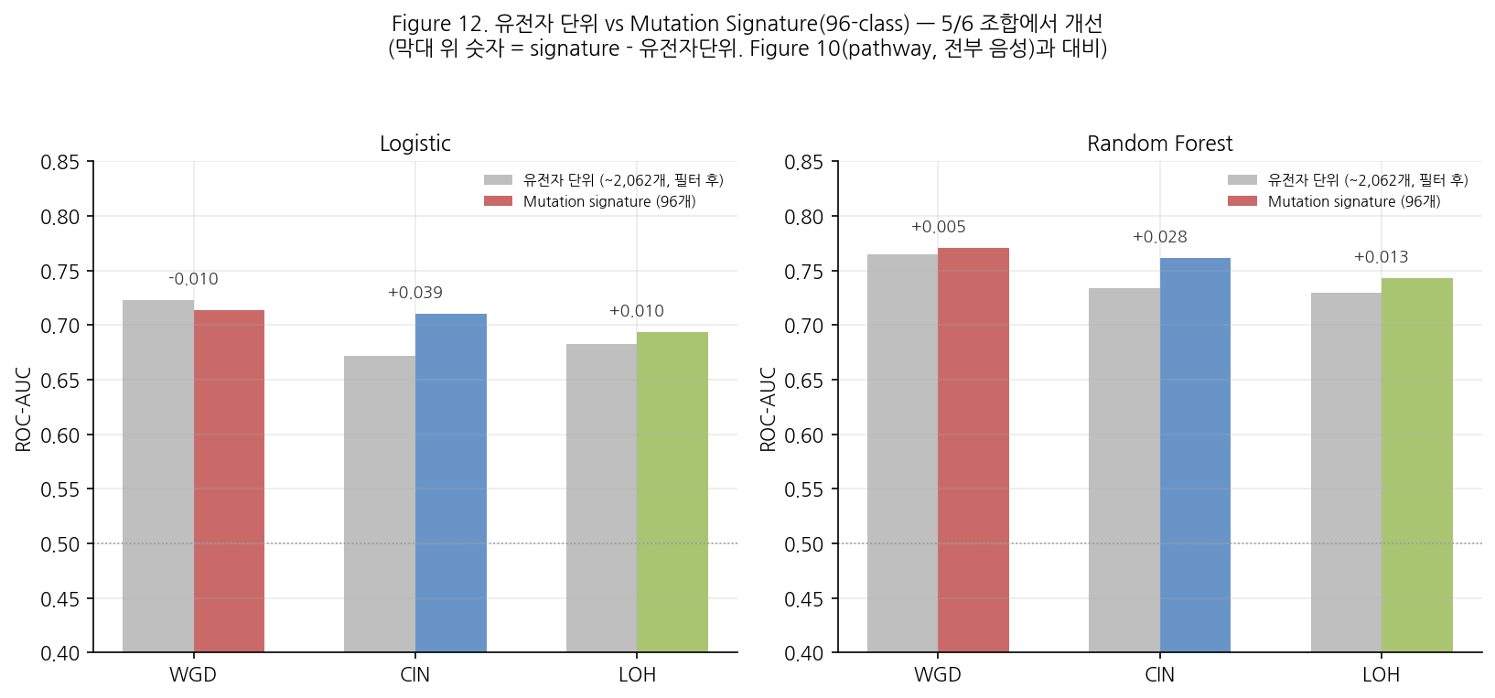
[APPENDIX · 탐색] Mutation signature는 5/6 조합에서 성능을 개선
96개 signature는 특히 CIN에서 유전자 단위보다 높은 성능을 보였다. 본 결과는 탐색적이며 독립 데이터 검증이 필요하다.
Notes:
탐색적 확장 결과
96개 signature는 특히 CIN에서 유전자 단위보다 높은 성능을 보였다. 본 결과는 탐색적이며 독립 데이터 검증이 필요하다.
[Sources]
- source deck: 결과_정리_AI_bio_project_1조_발표용_수정본.pptx
- results figure: /Users/wjo9956/Desktop/범부처/AI 바이오데이터 팀프로젝트/AI-bio-proj-team-1-main/results/figures/fig12_signature_vs_gene.png

Slide 27
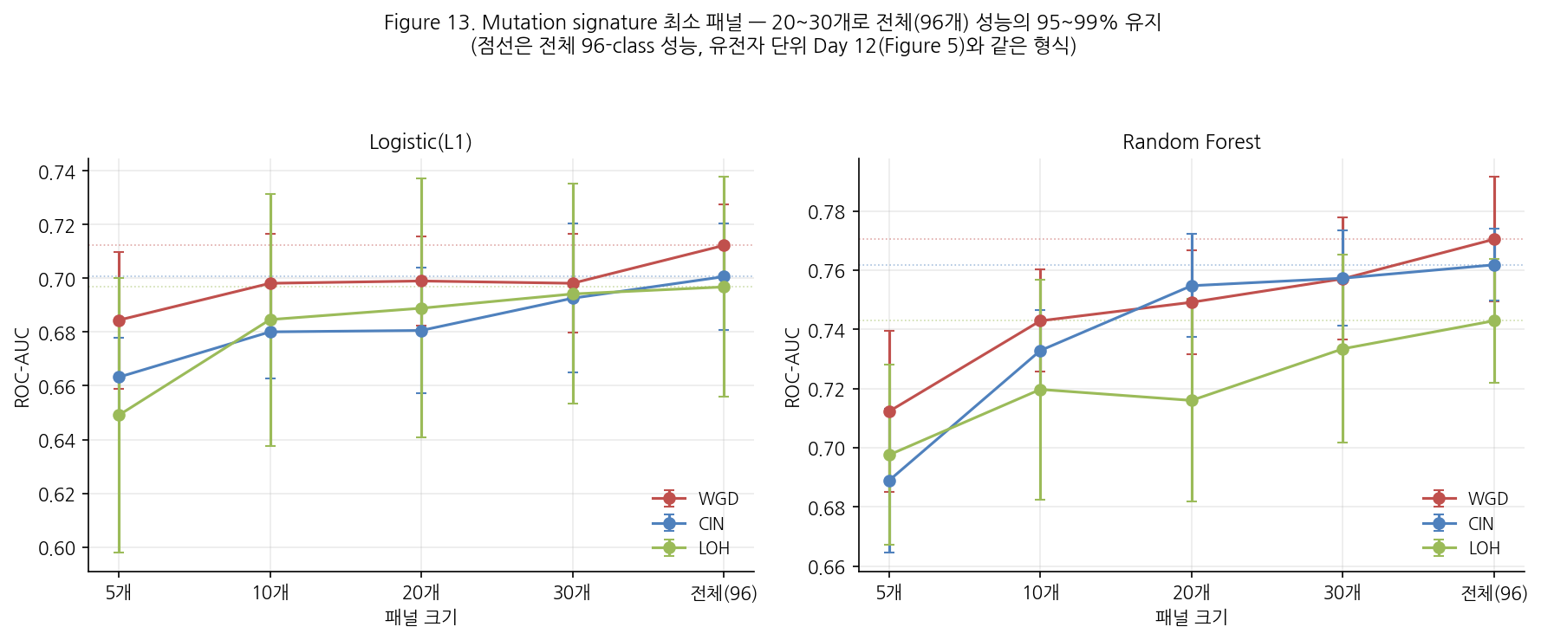
[APPENDIX · 탐색] Signature 패널 크기와 성능
Random Forest에서는 20~30개 signature에서 전체 96개에 근접했다. 유전자 패널과는 입력 단위가 달라 직접적인 패널 수 비교는 어렵다.
Notes:
탐색적 확장 결과
Random Forest에서는 20~30개 signature에서 전체 96개에 근접했다. 유전자 패널과는 입력 단위가 달라 직접적인 패널 수 비교는 어렵다.
[Sources]
- source deck: 결과_정리_AI_bio_project_1조_발표용_수정본.pptx
- results figure: /Users/wjo9956/Desktop/범부처/AI 바이오데이터 팀프로젝트/AI-bio-proj-team-1-main/results/figures/fig13_signature_panel_curve.png

Slide 28
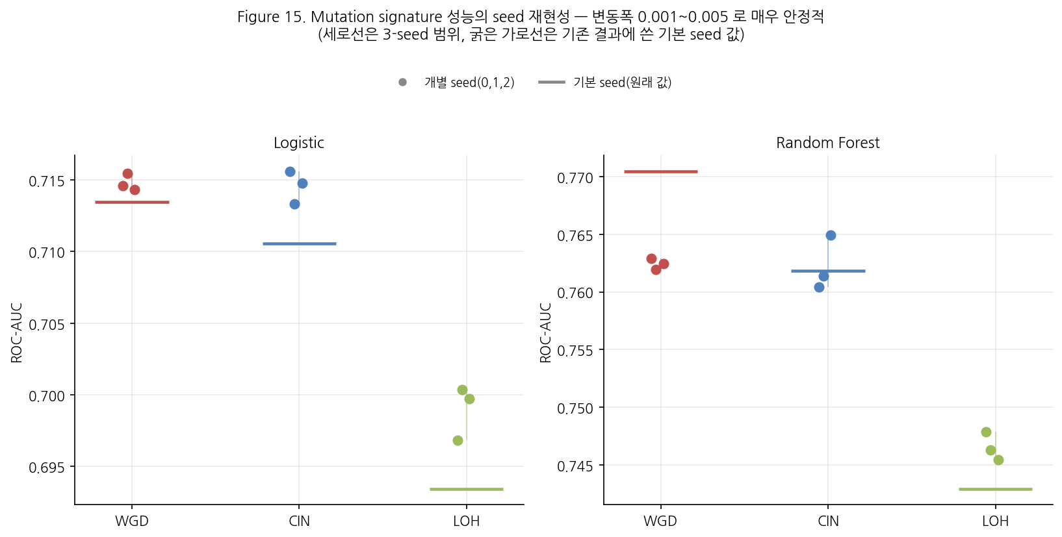
[APPENDIX · 탐색] Signature 결과의 seed 재현성
세 seed 간 ROC-AUC 변동폭이 약 0.001~0.005로 작았다. 관측된 signature 성능이 단일 seed에 의존하지 않음을 확인했다.
Notes:
탐색적 확장 결과
세 seed 간 ROC-AUC 변동폭이 약 0.001~0.005로 작았다. 관측된 signature 성능이 단일 seed에 의존하지 않음을 확인했다.
[Sources]
- source deck: 결과_정리_AI_bio_project_1조_발표용_수정본.pptx
- results figure: /Users/wjo9956/Desktop/범부처/AI 바이오데이터 팀프로젝트/AI-bio-proj-team-1-main/results/figures/fig15_signature_seed_robustness.png

Slide 29
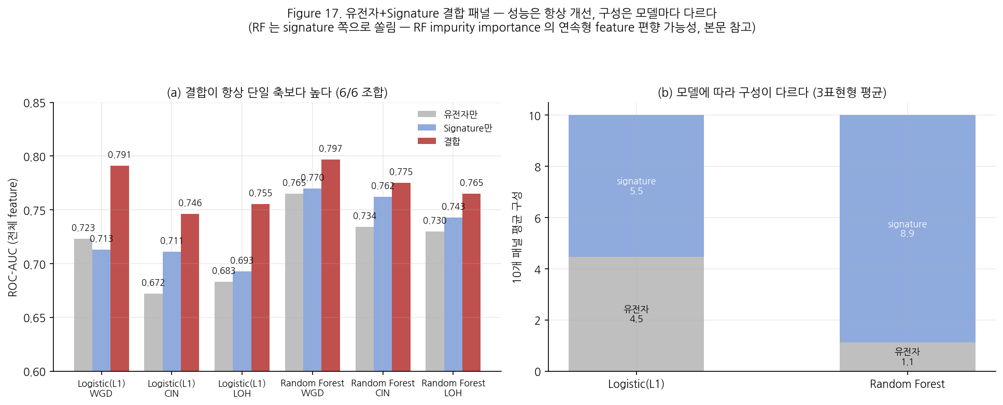
[APPENDIX · 탐색] 유전자+Signature 결합은 성능을 개선
6개 조합 모두 단일 입력보다 성능이 높았다. 다만 Random Forest 중요도가 연속형 signature에 편향될 수 있어 패널 구성 해석은 신중해야 한다.
Notes:
탐색적 확장 결과
6개 조합 모두 단일 입력보다 성능이 높았다. 다만 Random Forest 중요도가 연속형 signature에 편향될 수 있어 패널 구성 해석은 신중해야 한다.
[Sources]
- source deck: 결과_정리_AI_bio_project_1조_발표용_수정본.pptx
- results figure: /Users/wjo9956/Desktop/범부처/AI 바이오데이터 팀프로젝트/AI-bio-proj-team-1-main/results/figures/fig17_combined_panel.png

Slide 30
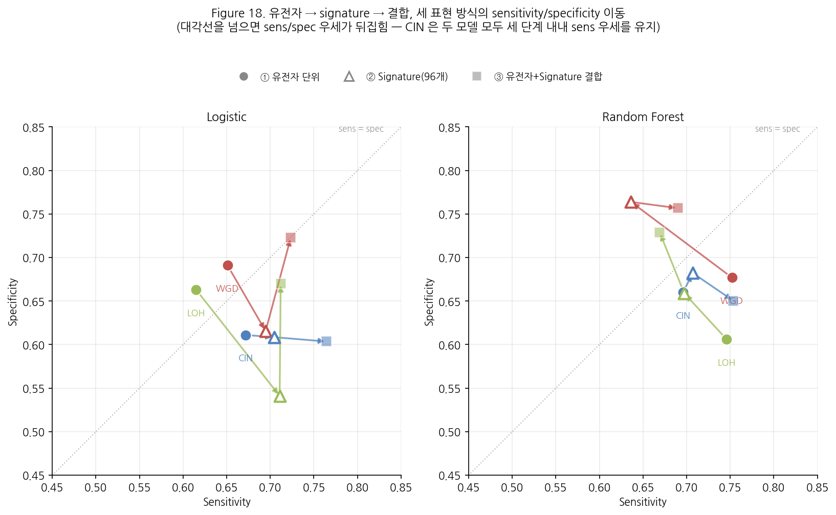
[APPENDIX · 탐색] 결합 모델의 민감도–특이도 이동
결합에 따른 성능 향상은 operating point의 이동을 동반한다. CIN은 두 모델 모두 비교적 균형을 유지했지만 표현형별 오류 구조가 달라진다.
Notes:
탐색적 확장 결과
결합에 따른 성능 향상은 operating point의 이동을 동반한다. CIN은 두 모델 모두 비교적 균형을 유지했지만 표현형별 오류 구조가 달라진다.
[Sources]
- source deck: 결과_정리_AI_bio_project_1조_발표용_수정본.pptx
- results figure: /Users/wjo9956/Desktop/범부처/AI 바이오데이터 팀프로젝트/AI-bio-proj-team-1-main/results/figures/fig18_sens_spec_tradeoff.png

Slide 31
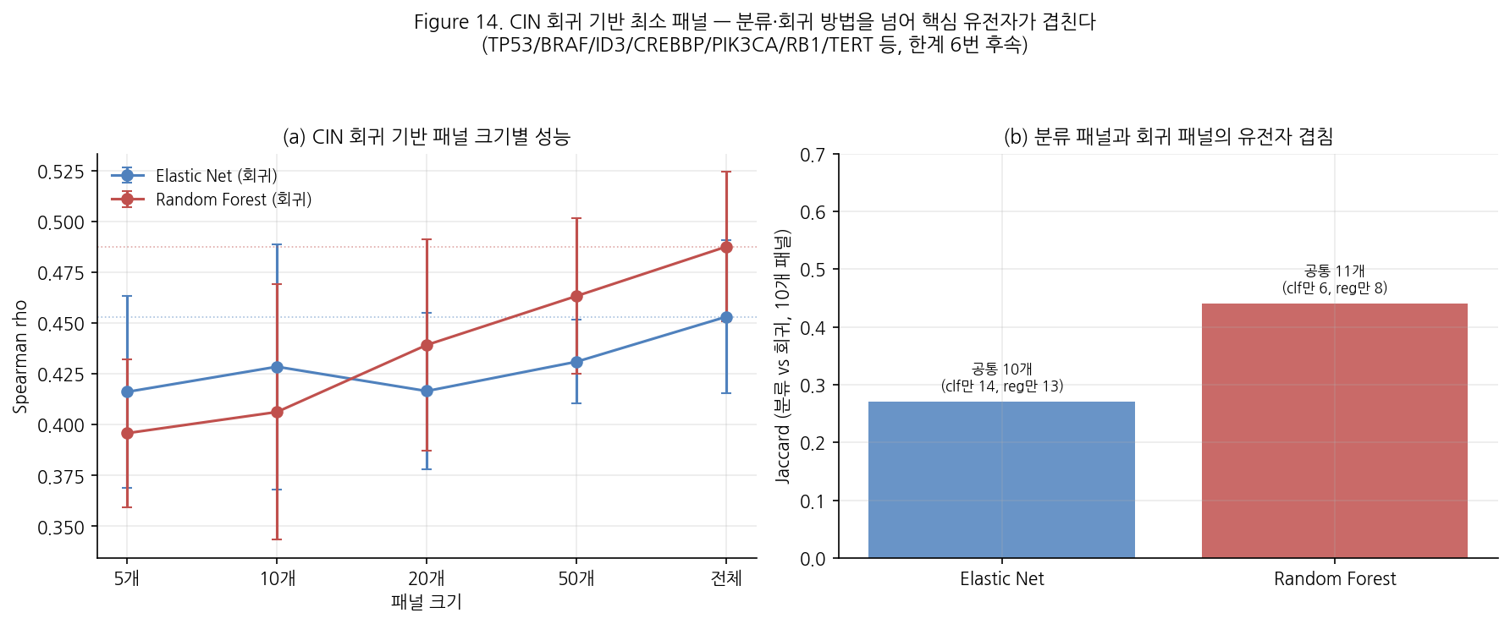
[APPENDIX · 탐색] CIN 회귀 패널과 분류 패널의 겹침
회귀 기반 CIN 예측은 중간 수준의 상관을 보였다. Random Forest에서는 분류·회귀 패널의 유전자 겹침이 더 컸지만 완전히 동일하지 않았다.
Notes:
탐색적 확장 결과
회귀 기반 CIN 예측은 중간 수준의 상관을 보였다. Random Forest에서는 분류·회귀 패널의 유전자 겹침이 더 컸지만 완전히 동일하지 않았다.
[Sources]
- source deck: 결과_정리_AI_bio_project_1조_발표용_수정본.pptx
- results figure: /Users/wjo9956/Desktop/범부처/AI 바이오데이터 팀프로젝트/AI-bio-proj-team-1-main/results/figures/fig14_cin_regression_panel.png

Slide 32
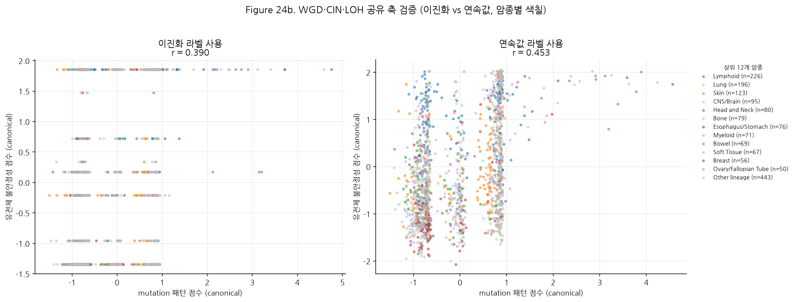
[APPENDIX · 탐색] 세 표현형이 공유하는 mutation 축
공통 instability 축과 mutation 패턴의 상관은 이진 라벨 r=0.390, 연속값 r=0.453이었다. 공유 신호는 있으나 명확한 분리 축은 아니다.
Notes:
탐색적 확장 결과
공통 instability 축과 mutation 패턴의 상관은 이진 라벨 r=0.390, 연속값 r=0.453이었다. 공유 신호는 있으나 명확한 분리 축은 아니다.
[Sources]
- source deck: 결과_정리_AI_bio_project_1조_발표용_수정본.pptx
- results figure: /Users/wjo9956/Desktop/범부처/AI 바이오데이터 팀프로젝트/AI-bio-proj-team-1-main/results/figures/fig24b_mutation_cca_comparison.png

